Slide 1
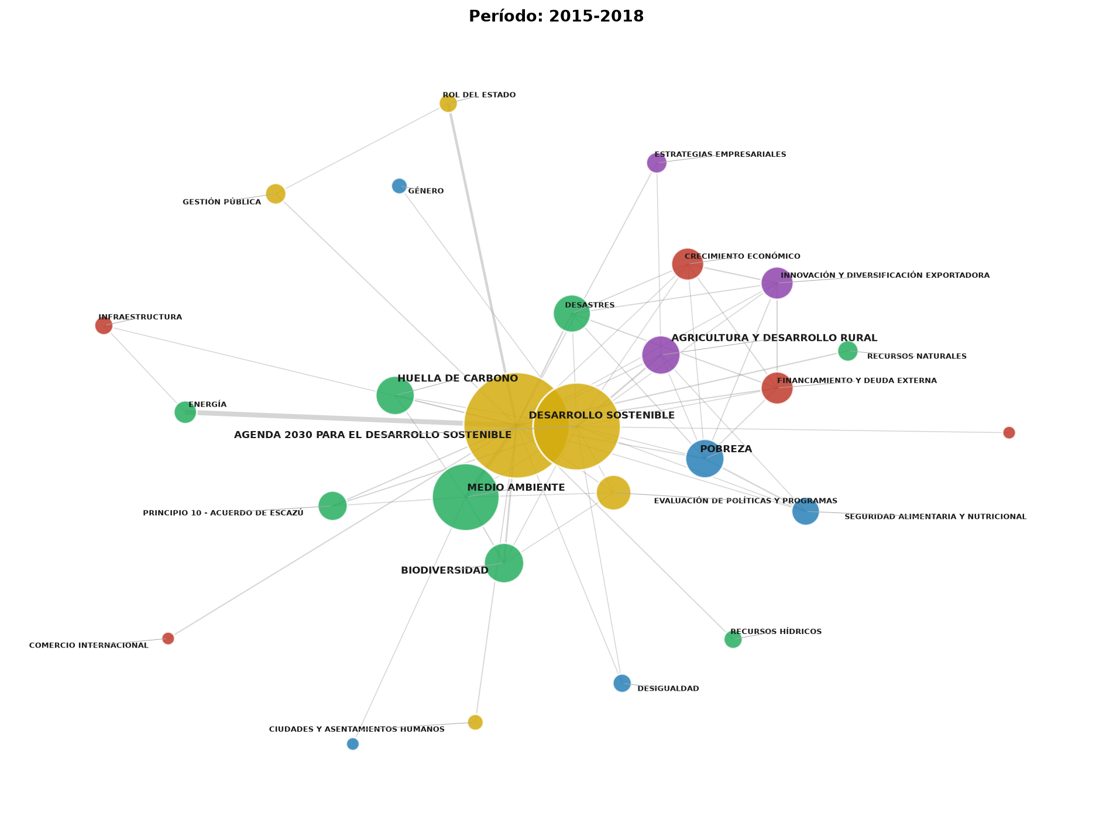
¿Qué topicos coocurren junto a cambio climático? – 2015-2018
97 publicaciones sobre cambio climático de la CEPAL
Cada nodo es un topic presente en las publicaciones. El tamaño refleja su frecuencia. Los enlaces indican coocurrencia en un mismo documento; el grosor es proporcional al número de veces que aparecen juntos.
Clusters
■
Desarrollo económico
■
Desarrollo social
■
Sustentabilidad ambiental
■
Desarrollo productivo e innovación
■
Institucionalidad y temas transversales
Fuente: CEPAL – Corpus de publicaciones sobre cambio climático

Slide 2
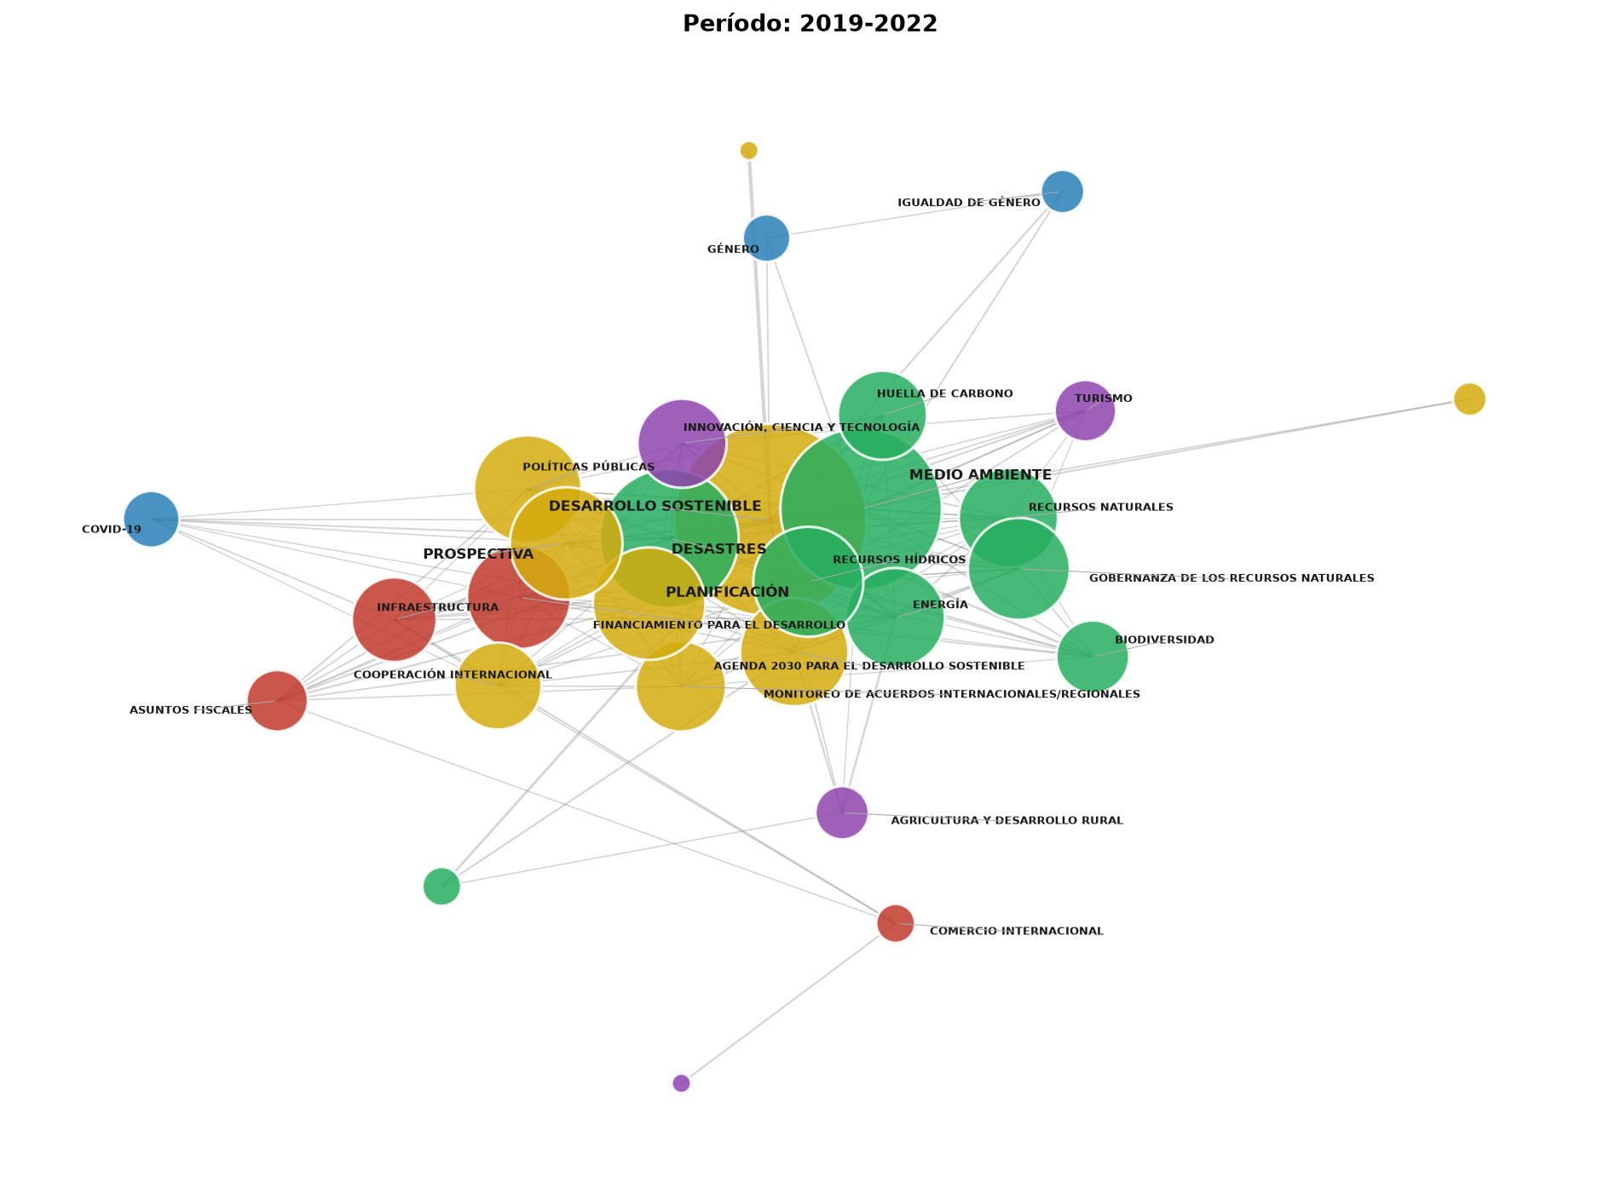
¿Qué topicos coocurren junto a cambio climático? – 2019-2022
70 publicaciones sobre cambio climático de la CEPAL
Cada nodo es un topic presente en las publicaciones. El tamaño refleja su frecuencia. Los enlaces indican coocurrencia en un mismo documento; el grosor es proporcional al número de veces que aparecen juntos.
Clusters
■
Desarrollo económico
■
Desarrollo social
■
Sustentabilidad ambiental
■
Desarrollo productivo e innovación
■
Institucionalidad y temas transversales
Fuente: CEPAL – Corpus de publicaciones sobre cambio climático

Slide 3
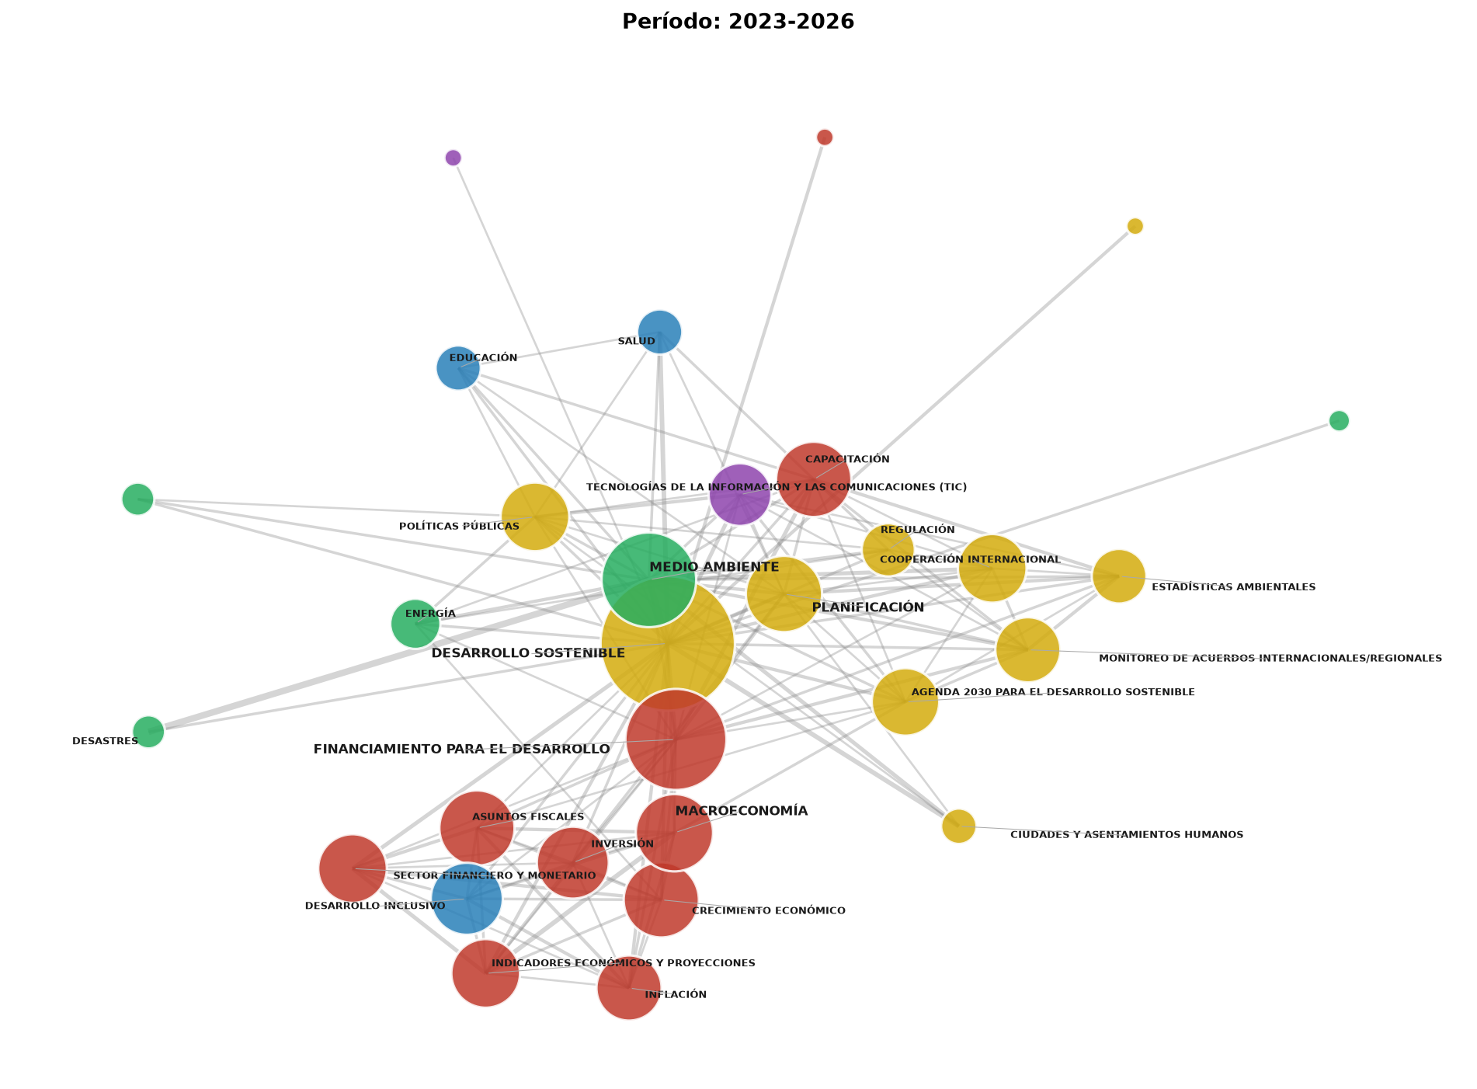
¿Qué topicos coocurren junto a cambio climático? – 2023-2026
63 publicaciones sobre cambio climático de la CEPAL
Cada nodo es un topic presente en las publicaciones. El tamaño refleja su frecuencia. Los enlaces indican coocurrencia en un mismo documento; el grosor es proporcional al número de veces que aparecen juntos.
Clusters
■
Desarrollo económico
■
Desarrollo social
■
Sustentabilidad ambiental
■
Desarrollo productivo e innovación
■
Institucionalidad y temas transversales
Fuente: CEPAL – Corpus de publicaciones sobre cambio climático

